Slide 1
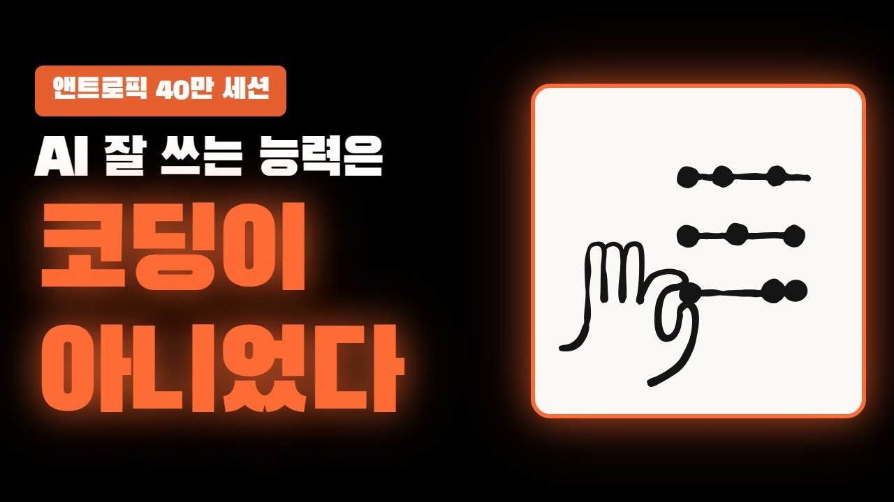
DREAMLABS COLLECTOR
앤트로픽이 클로드 코드 40만 세션을 분석했더니 — AI 잘 쓰는 사람의 의외의 공통점
앤트로픽이 클로드 코드 40만 세션, 23만 5천 명의 사용자 데이터를 7개월간 분석한 결과, AI를 효과적으로 활용하는 핵심 역량은 코딩 실력이 아닌 '내 분야에 대한 전문성'임이 밝혀졌습니다. 이 연구는 사람이 기획 결정의 약 70%를, AI가 실행 결정의 약 80%를 담당하는 에이전트적 코딩 모델의 효율성을 보여줍니다. 특히, 전문성은 직함이 아닌 특정 작업에 대한 정확한 지시 능력으로 판별되며, 중급 수준의 전문성만으로도 AI 활용의 대부분 이점을 얻을 수 있습니다. 놀랍게도 개발자보다 관리직의 AI 활용 성공률이 높게 나타나, 위임 및 지시 능력이 AI 시대에 중요한 역량임을 시사합니다. 이는 비개발자도 자신의 도메인 전문성을 바탕으로 AI를 효과적으로 활용할 수 있음을 강조합니다.
CHANNEL
VIDEO ID
AgentOS
xwfLXs7kqJE
source: https://www.youtube.com/watch?v=xwfLXs7kqJE | video_id: xwfLXs7kqJE | generated: 2026-06-20T15:43:26Z

Slide 2
Executive Summary
영상 시청 전 빠른 정보 습득을 위한 요약
SUMMARY
앤트로픽이 클로드 코드 40만 세션, 23만 5천 명의 사용자 데이터를 7개월간 분석한 결과, AI를 효과적으로 활용하는 핵심 역량은 코딩 실력이 아닌 '내 분야에 대한 전문성'임이 밝혀졌습니다. 이 연구는 사람이 기획 결정의 약 70%를, AI가 실행 결정의 약 80%를 담당하는 에이전트적 코딩 모델의 효율성을 보여줍니다. 특히, 전문성은 직함이 아닌 특정 작업에 대한 정확한 지시 능력으로 판별되며, 중급 수준의 전문성만으로도 AI 활용의 대부분 이점을 얻을 수 있습니다. 놀랍게도 개발자보다 관리직의 AI 활용 성공률이 높게 나타나, 위임 및 지시 능력이 AI 시대에 중요한 역량임을 시사합니다. 이는 비개발자도 자신의 도메인 전문성을 바탕으로 AI를 효과적으로 활용할 수 있음을 강조합니다.
source: https://www.youtube.com/watch?v=xwfLXs7kqJE | video_id: xwfLXs7kqJE | generated: 2026-06-20T15:43:26Z

Slide 3
Video Structure
영상 구성과 논리 흐름
01
인트로 및 분석 개요 (코딩 1등이 AI 1등?, 무엇을 분석했나)
02
사람과 AI의 역할 분담 및 '전문성'의 중요성
03
실제 사례 (김범수 Suno AI) 및 AI 활용 성공률 분석
04
직군별 성공률 및 AI 도입 후 7개월간의 변화
05
정리 및 결론
source: https://www.youtube.com/watch?v=xwfLXs7kqJE | video_id: xwfLXs7kqJE | generated: 2026-06-20T15:43:26Z

Slide 4
Key Ideas
정보게시물로 전환할 핵심 아이디어
01
AI 활용 능력은 코딩 실력보다 도메인 전문성에 좌우되며, 이는 비개발자에게도 AI 시대의 기회를 제공합니다.
02
AI는 실행을, 사람은 기획을 담당하는 에이전트적 코딩 모델이 효율성을 극대화합니다.
03
전문성은 특정 직함이 아닌, 당면한 작업에 대한 정확한 지식과 명확한 지시 능력으로 정의됩니다.
04
중급 수준의 도메인 전문성만으로도 AI 활용의 대부분 이점을 얻을 수 있어, 광범위한 적용 가능성을 시사합니다.
05
관리직과 같이 위임 및 지시 능력이 중요한 직군에서 AI 활용 성공률이 높게 나타나, 리더십 역량의 중요성을 강조합니다.
06
AI 도입 후 버그 수정 비중 감소 및 작업 가치 증가 등 긍정적인 생산성 향상 효과가 관찰되었습니다.
source: https://www.youtube.com/watch?v=xwfLXs7kqJE | video_id: xwfLXs7kqJE | generated: 2026-06-20T15:43:26Z

Slide 5
DreamLabs Application
DreamLabs 내부 적용 관점
01
DreamLabs 내부 AI 도구 활용 교육 시, 코딩 스킬보다 각 팀의 도메인 전문성 강화에 초점을 맞춥니다.
02
기획 및 전략 수립 단계에서 AI를 활용하여 아이디어 구체화 및 초기 설계 지원을 강화합니다.
03
비개발 직군(예: 마케팅, HR, 재무)의 AI 활용 역량 강화를 위한 맞춤형 교육 프로그램 개발을 고려합니다.
04
AI 에이전트 도입 시, 명확한 지시와 결과물 검증 프로세스 구축의 중요성을 인식하고 적용합니다.
05
프로젝트 관리 및 업무 위임 과정에서 AI를 활용하여 효율성을 증대할 수 있는 방안을 모색합니다.
06
내부 데이터 분석 및 리서치 과정에서 AI를 활용하여 전문성을 보완하고 결과물의 가치를 향상시킵니다.
source: https://www.youtube.com/watch?v=xwfLXs7kqJE | video_id: xwfLXs7kqJE | generated: 2026-06-20T15:43:26Z

Slide 6
Verification Required
모델 추론/metadata 한계/원본 확인 필요
01
Anthropic 원문 리포트(https://www.anthropic.com/research/claude-code-expertise)의 상세 분석 방법론 및 데이터 해석을 직접 확인해야 합니다.
02
'사람은 기획 70%, AI는 실행 80%' 결정 비율의 구체적인 측정 기준과 통계적 유의미성을 검토해야 합니다.
03
초보 vs 중급 이상 성공률(15% vs 28~33%)의 통계적 유의미성 및 측정 방식에 대한 추가 확인이 필요합니다.
04
'관리직'의 성공률이 가장 높다는 주장의 상세 근거 및 직군 분류 기준을 원문에서 확인해야 합니다.
05
7개월간 '버그 고치기' 비중 변화 및 작업 가치 평균 +27%의 구체적인 산출 방식과 신뢰도를 검증해야 합니다.
06
김범수 Suno AI 사례의 프롬프트 작성 과정 및 결과의 원본 영상(https://www.youtube.com/watch?v=Ah97NnOHn78)을 시청하여 맥락을 파악해야 합니다.
source: https://www.youtube.com/watch?v=xwfLXs7kqJE | video_id: xwfLXs7kqJE | generated: 2026-06-20T15:43:26Z

Slide 7
Source & Download Metadata
게시물과 문서 산출물 추적 정보
METADATA
Title: 앤트로픽이 클로드 코드 40만 세션을 분석했더니 — AI 잘 쓰는 사람의 의외의 공통점
Channel: AgentOS
Video ID: xwfLXs7kqJE
Source URL: https://www.youtube.com/watch?v=xwfLXs7kqJE
Playlist ID: PLHwM6idVO2zyqi2IZeDAiP5QBqRXd2Zyh
Generated at: 2026-06-20T15:43:26Z
Source basis: metadata_and_model_inference
source: https://www.youtube.com/watch?v=xwfLXs7kqJE | video_id: xwfLXs7kqJE | generated: 2026-06-20T15:43:26Z

